Slide 1
Великодальницький ліцей №2
Стимулювання позитивного ставлення до навчання, створення умов для ефективної мотивації учнів на уроках української мови та літератури
Учитель укрвїнської мови та літератури
Парубіна Л.А.

Slide 2
Мотивація учнів на уроках української мови та літератури є ключовим елементом успішного навчання. Сучасний процес навчання орієнтований на особистість. Важливо створити стимули, щоб підтримати зацікавленість учнів і сприяти їхньому навчанню.
Успіх у навчанні починається з позитивного ставлення. Учитель, звісно, повинен заохочувати учнів активно взаємодіяти та виявляти інтерес до предмету.

Slide 3
Роль учителя у створенні мотивації
Сучасний процес навчання та виховання орієнтований на особистість.
Учитель творить людину.
Психологічна підтримка | Індивідуальний підхід | Стимулююче обговорення
Вчитель повинен створити позитивне навколишнє середовище, що сприяє зацікавленості учнів у вивченні предмету. | Вчителі повинні виявляти інтереси учнів, їх індивідуальні здібності та заохочувати їх досягати успіху шляхом підтримки їхніх особистих цілей. | Запровадження інтерактивних дискусій та діалогів, що стимулюють інтерес учнів до предмету.

Slide 4
Використання інтерактивних методів навчання
Роль технологій | Групова робота | Ігрові підходи
Створення ситуації успіху, сприятливих умов для повноцінної діяльності кожної дитини – основна мета інноваційних технологій навчання. | Дає можливість для цікавого колективного вивчення, закріплення чи дослідження теми. Допомагає співпрацювати, створити атмосферу доброзичливості й порозуміння. Знімає з дитини почуття страху, навіює упевненість у своїх силах, налаштовує на успіх. | Застосування ігор, рольових ігор для цікавого вивчення української мови та літератури забезпечують кожному учневі та учениці найкомфортніші, найсприятливіші умови, мотивують їх до навчання і розвитку.

Slide 5
Задоволення потреб учнів через використання різноманітних завдань та проєктів
Індивідуальні завдання
Створення завдань, спрямованих на індивідуальний розвиток учнів.
2. Проєкти
Організація групових проєктів, що сприяють співпраці та взаємодопомозі між учнями.
3. Різноманітні типи завдань
Використання індивідуальних різноманітних методик навчання для кожної дитини.

Slide 6
Підтримка позитивної атмосфери у класі
Емоційна підтримка
Учительська підтримка та розуміння допомагають створити позитивну атмосферу в класі.
2. Взаємодія
Взаємодія навчає співпрацювати, підтримувати позитивну атмосферу та мотивувати до навчання.
3. Відкрите спілкування
Створює позитивну атмосферу, де учні відчувають свободу, почуття успіху, виражають власні думки та погляди.
Позитивний клімат в класі сприяє більш ефективному вивченню. Важливо створити атмосферу довіри та підтримки серед учнів.

Slide 7
Використання похвали та винагород для стимулювання навчання
Похвала
Ефективне використання похвали для заохочення учнів сприяє до активної праці та успішного навчання.
2. Винагороди
Створення системи винагород для досягнень у навчанні є важливим елементом мотивації учнів.
3. Успішний досвід
Стимулює учнів до досягнення успіху.
Похвала та винагороди є потужними засобами стимулювання учнів. Вони мотивують до досягнення кращих результатів та підтримують позитивну атмосферу в класі.

Slide 8

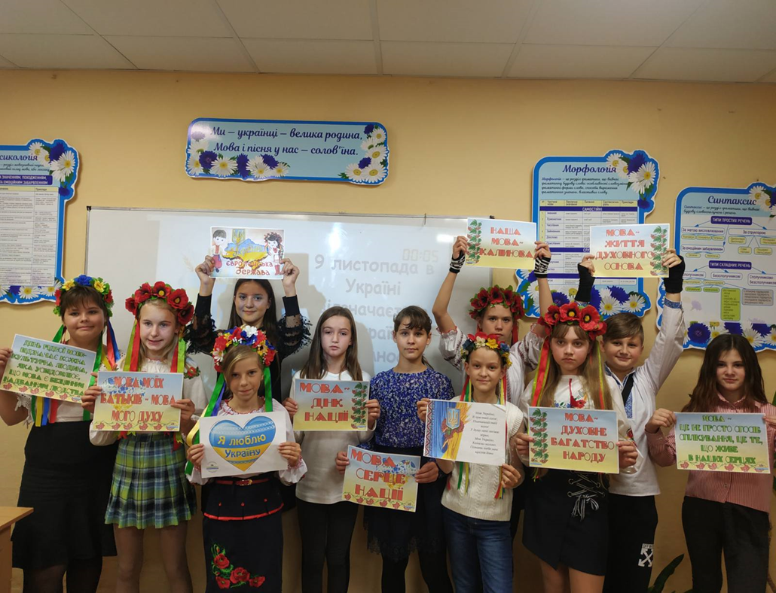
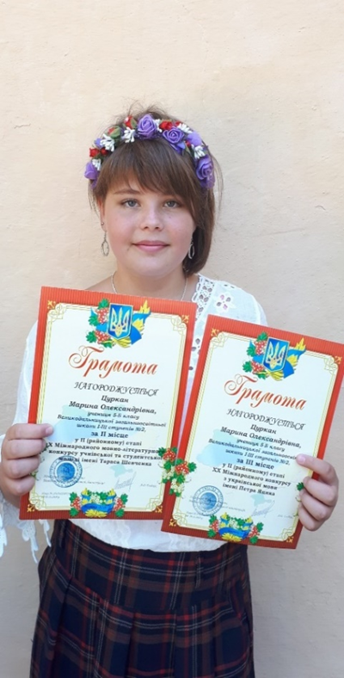
Залучення до участі в конкурсах та проєктах
Участь в конкурсах та проєктах мотивує учнів до активної діяльності та розвиває їхні творчі навички в освоєнні української мови та літератури.

Slide 9
Використання особистісно орієнтованого навчання на уроках
Диференційований підхід у навчанні
Це індивідуальний підхід до кожного. Створити такі умови, які дадуть змогу кожній дитині краще розкрити свої здібності, навчальний потенціал, досягати мети своїми зусиллями та можливостями і зручно почуватися на уроці.
Диференційовані завдання за ступенем складності
Такі завдання формують у дітей позитивне ставлення до навчання, бо розв'язання посильного завдання стимулює бажання до подальшої праці й підвищує самооцінку своїх можливостей.
Диференціація за ступенем самостійності
Усі виконують завдання однакової складності. Різним групам дітей надаємо необхідну інформацію про хід виконання завдання від найменш повної до найбільш повної

Slide 10
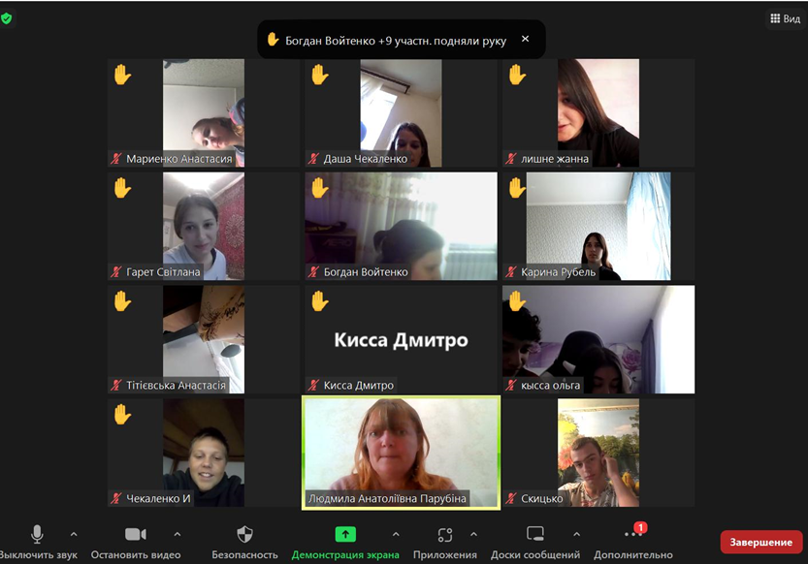
Оцінювання та відстеження прогресу учнів
Систематичне оцінювання та відстеження прогресу учнів дає їм можливість бачити свої досягнення, що є додатковим стимулом для активності та успіху.

Slide 11
Роль батьків у підтримці мотивації учнів
Сприяння дому
Створення умов для навчання, мотивація та підтримка учнів удома батьками.
Взаємодія зі школою
Співпраця з вчителями та шкільним управлінням для підтримки успіху учнів.

Slide 12
    Дякую за увагу!

